Slide 1
Diploma Thesis Presentation
Automatic Profile-Based Characterisation
of Performance Traces
for Highly Parallel Applications
Ronny Brendel
Professor: Prof. Dr. Wolfgang E. Nagel
Tutors: Matthias Weber, Dr. Holger Brunst
Dresden, 23rd February, 2015
Notes:
Notizen lesen!

Slide 2
Contents
Motivation
Background
  Software Performance Analysis, Vampir, Challenges
  Differences in Traces
  Current Classification Approaches
Methods
  A Structural Similarity Measure
  Storage and Computation of the Measure
  The Subsumption Measure
Evaluation
  Applicability, Scalability
  The Subsumption Measure
Conclusion, Future Work, References
Notes:
Notizen lesen!

Slide 3

Motivation
Computers pervade everyday life
  Watches, TVs, cars, washing machines, mobiles,...
Performance goals
  Performance analysis required
Scientific computing relies on parallelism
  Synchronisation
  Performance problems
Parallel programming goes mainstream
  Eight-core processors in mobile phones
→ Performance analysis and optimisation is more important than ever
[1]
Notes:
5422
- Computer → Software läuft drauf
- Performance-Anforderungen an Software
- Beispiele:
- Flüssig laufende Bedienoberfläche eines Telefons
- Echtzeitanforderungen an Bremssystem im Auto
- Pünktliche Berechnung der Wettervorhersage
(Fig: Samsung Galaxy S5: Exynos 5422, 4x A7, 4x A15)

Slide 4
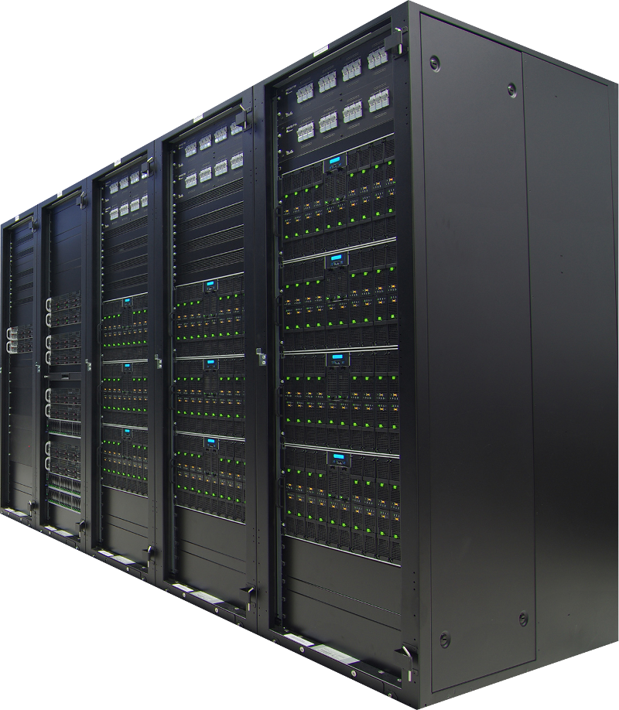
Motivation
Common software analysis and optimisation workflows compare performance data
  Identify performance issue
  Implement optimisation
  Quantify impact of the optimisation
  Compare different hardware setups
  Compare timings between processes to detect load imbalance
Large-scale computers
  Manually comparing data of thousands of processors is impractical
→ Automatic comparison techniques are needed
Notes:
5422
Notizen lesen!

Slide 5
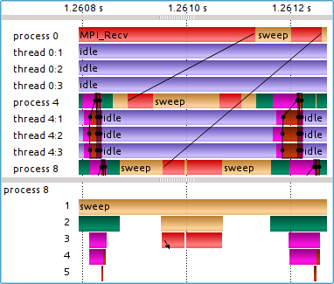
Background > Software Performance Analysis
Profiling
  Information accumulated per function
  Sampling
  Small overhead
  Static representation
Tracing
  Detailed information about a program run
  Instrumentation
  Large overhead
  Interactive presentation
Time |  | Function name
(%) | (s)
5.44 | 1.21 | QListData::isEmpty
2.96 | 0.66 | QHash::findNode
2.67 | 0.60 | QList::last
1.71 | 0.38 | handleEnter
0.58 | 0.13 | QHash::find
0.34 | 0.08 | std::forward
Notes:
- Übliches Interval: 1 oder 10ms
- Die meisten Analyseprogramme sind Hybride
- Bsp:
- GNU gprof

Slide 6
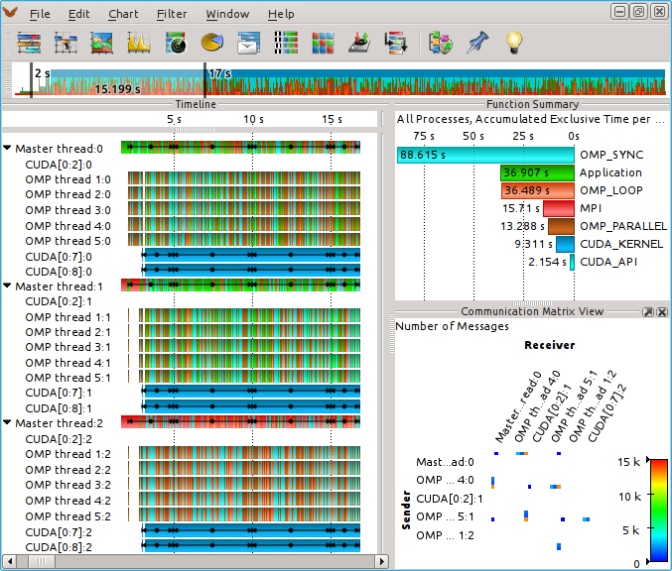
Background > Vampir
Notes:
- Kurz Displays durchgehen
- Verschiedene Darstellungsweisen für verschiedene Zwecke und unterschiedlichen Detailgrad
((gromacs-mpmd-jens-doleschal-1))

Slide 7
Background > Challenges
Datastructures & algorithms
  Achieving scalability with respect to:
    The number of processes in the trace
    The number of processes used for analysis
    The trace file size
  Limited main memory size
Visualisation
  Limited number of pixels on a screen
  Achieving scalabilty with respect to the number of processes in the trace
Notes:
- „Größe“:
- Länge des Runs und Detailgrad
- Dichte von Funktionsaufrufen
- Menge an zusätzlichen Informationen wie Performance Counter, RMA Operationen, Speicherverbrauch, I/O Aufrufe, usw.

Slide 8
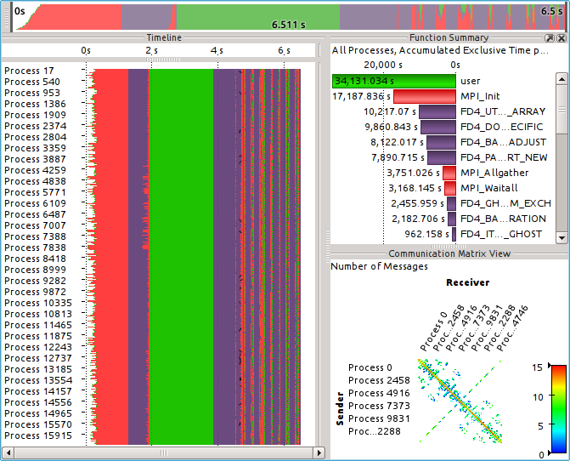
Background > Challenges
Notes:
- Bald 100,000+ und mehr
- Auch wegen Spezial-Hardware wie dem Xeon Phi und GPUs
((fd4-16384p-bluegenep))

Slide 9

Background > Differences in Traces
How does detecting differences between process traces aid performance analysis?
  Improve scalabity of existing analyses
    Focus on analysing representatives
    Preserve screen real estate by e.g. merging similar processes
  Present new information
    Visualise timing differences between similar processes
    Visualise the impact of optimisation
    Compare runs of the same program on different platforms
  Aid automatic analysis
    Detect timing differences between structurally similar processes
Notes:
- „process trace“ erklären
- Meta: Bezug nehmen inwieweit das bei den Challenges hilft
- Danach: Wir behandeln Klassifizierung mittels Profildaten
- Auch als Vorgruppierung für weiterführende Analyse gedacht.

Slide 10
Background > Current Classification Approaches
Computing the similarity for all pairs of processes requires an all-to-all comparison, regardless of the similarity measure
  Infeasible for 50k+ processes
Clustering n processes using common clustering algorithms, e.g. k-means and DBSCAN, takes 𝓞(n²) or more steps
Most algorithms require a predefined number of clusters and/or make assumptions about the data
  Leads to unnatural clusters
→ Scalably computing a natural clustering for a large number of processes requires a different approach
[2-6]
Notes:
- Die meisten Tracevergleichsverfahren stellen Prozesse als Punkte im d-dimensionalen Raum dar und nehmen dann gebräuchliche Clustering-Verfahren
- „Ähnlichkeitsmetrik“ erklären
- k-means ((O(n^(^{dk+1}) * log n) für n Punkte, d Dimensionen, k Cluster))
- Annahme: Runde Cluster-Form
- DBSCAN ((O(n²)))
- Annahme: Gleichmäßige Dichte aller Cluster
- Zur Beschleunigung wird dann auch parallelisiert mit oder ohne Genauigkeitsverlust

Slide 11
Methods > A Structural Similarity Measure
Based on the functions a process invokes
functions(P) := {F ∈ 𝓕 | F is called on process P at least once}
functionsimilarity(P1, P2)
  := |functions(P1) ∩ functions(P2)| / |functions(P1) ∪ functions(P2)|
Alternatively:
  functionpairs(P) := {(F1, F2) : F1 calls F2 on P at least once}
  functionpairsimilarity(P1, P2) is analogously defined
[7]
Notes:
- „Ähnlichkeitsmetrik“ erklären?
- Cal(F) = Menge aller Funktionen
- Paar bietet mehr Kontext als reine Funktionen
- Wird üblicherweise benutzt
- Jaccard Index
- Hinweis: Wir wechseln manchmal für mehr Einfachheit zu einzelnen Funktionen statt Paaren
- Aus Platzgründen manchmal abgekürzt zu „pairs“ und „pairsimilarity“ oder „similarity“

Slide 12
Methods > A Structural Similarity Measure
Example:
  Function similarity:
    functions(p1) = functions(p2)
    = {ma, MP, fo, fc}
    |f(p1) ∩ f(p2)| / |f(p1) ∪ f(p2)|
    4 / 4 = 100%
  Function pair similarity:
    pairs(p1) = {0→ma, ma→MP, ma→fo, ma→fc,
      MP→fo, MP→fc}
    pairs(p2) = {0→ma, ma→MP, ma→fo, ma→fc}
    analogous formula
    4 / 6 ≈ 66.6%
process 1
main
MPI_Init
fopen
fclose
fopen
fclose
process 2
main
MPI_Init
fopen
fclose
Notes:
- „Call tree“
- Abkürzungen
- Pfeilnotation erwähnen
- 0 erklären

Slide 13
Methods > A Structural Similarity Measure
What influences the measure?
  Which functions are called ...
  ... and from which functions
What does not influence the measure?
  Number of calls
    Number of iterations
  Recursion depth
  Timing
Assumption:
  Source code is static → increasing process count or problem size does not increase the number of „equivalence classes“
[8-10]
Notes:
- Umsortieren von Funktionsaufrufen in einer Funktion
- Rekursion: F → F wird hinzugefügt
- Nächster Schritt: Bestimmung dieser Metrik für alle Paar von Prozessen in sub-n^2
- Effiziente Speicherung, die die Daten reduziert
- Ohne/mit wenig Duplikaten

Slide 14
Methods > Storage and Computation of the Measure
…
Use a concept lattice
  Total order, e.g. (ℕ, ≤)
  Partial order, e.g. (ℕ, ∣)
  Bounded lattice, e.g. ({A, B}, ∪, ∩, ∅, {A, B})
  Concept lattice (𝓟, 𝓕, 𝓘 ⊆ 𝓟 × 𝓕)
  where e.g. 𝓟 := {P1, P2, P3, P4}, 𝓕 := {A, B, C},
  𝓘 := { P1 : A P2 : B, C P3 : A, B, C P4: B, C }
[11,12]
…
…
3
6
…
…
2
2
3
…
…
1
1
{A, B}
{A}
{B}
Ø
P1, P2, P3, P4
P1, P3
A
P2, P3, P4
B, C
P2, P4
B, C
P1
A
P3
A, B, C
P3
Notes:
- Total: antisym, trans, (refl), total
- Halb: antisym, trans, refl
- Endlicher Verband:
+ ∨ kleinste obere Schranke
+ ∧ größte untere Schranke
- Cal(P) = Menge aller Prozesse
- Begriffsverband:
- Zwei kombinierte endliche Verbände
- Vererbung von Prozessen nach oben
- Vererbung von Funktionen nach unten
- Jedes Objekt einmal, jedes Attribut einmal im Graph
- Kreuzeltabelle hinmalen

Slide 15
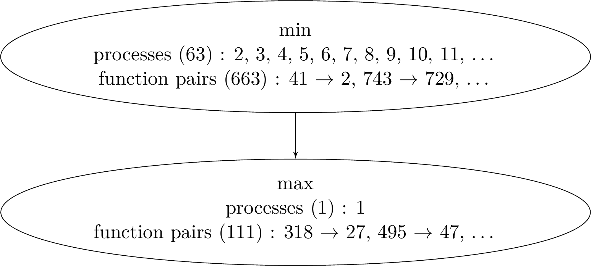
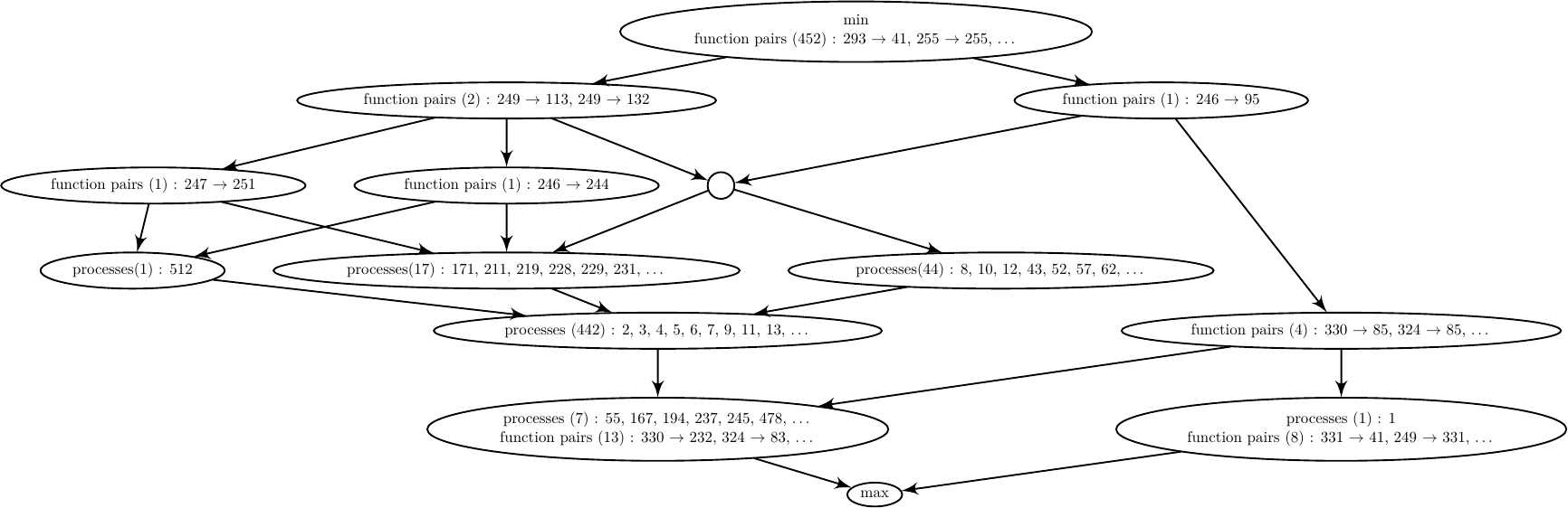
Methods > Storage and Computation of the Measure
The result is a directed acyclic graph of „function pair inheritance“
Expected complexity for building and storing the graph is linear, the worst case is exponential
Examples:
Next step: compute the similarity between „equivalence classes“
[13,14]
WRF, 64 processes
AMG, 512 processes
Notes:
- Gleiche Prozesse sitzen auf dem gleichen Knoten
- Gleich unter der Metrik
- Aufgerufene Funktionen
- Funktionen die Funktionen aufrufen
((- Jeder Prozess wird genau einmal gespeichert im Graph, jede Funktion genauso))
- „Erwartet“: weil Quellcode statisch etc.
- Weiterer Vorteil: inkrementeller Aufbau des Verbands. Nicht nötig ganzes Trace zu speichern
- Bekannte Clustering Algorithmen brauchen alle Informationen wiederholt.
((- O(2^a*p) space → O(2^a*p^3*a) time))

Slide 16
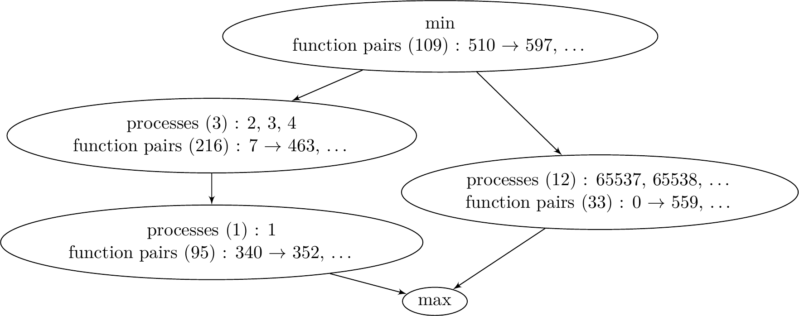
Methods > Storage and Computation of the Measure
similarity(P1, P2) := |pairs(P1) ∩ pairs(P2)| / |pairs(P1) ∪ pairs(P2)|
Addition and division of set sizes. No set intersection/union needed.
For g groups and n nodes, the similarity matrix can then be calculated in 𝓞(g²n) steps
  Assume n = const → 𝓞(1)
Example:
 | P1 | P2, P3, P4 | Threads
P1 | 1 | 0.77 | 0.24
P2, P3, P4 | 0.77 | 1 | 0.30
Threads | 0.24 | 0.30 | 1
Notes:
wrf hybrid 16p
- Weil jedes Attribut/Funktionspaar nur einmal im Graph ist
- Threads haben ID 65k+
- wrf hybrid 4p + 12t
- 1 vs 2,3,4
|∩| = 109 + 216
|∪| = 109 + 216 + 95
325 / 420 ≈ 0.77
- Ähnlichkeitsmatrix ist symmetrisch und hat 1 in der Diagonale
- Clustering kann dann zusätzlich vergröbert werden durch bekannte Verfahren. Input ist Ähnlichkeitsmatrix.

Slide 17
Methods > The Subsumption Measure
Slightly modifying the techniques enables finding out whether a process calls the same and more functions than another. This way one can detect:
  Inlining
  Whether processes are dissimilar because one performs additional calls, e.g. prints debug output or writes to disk
    Spawned threads
  Different levels of recording granularity
Example:
  pairs(P1) = {0→A, A→B}
  pairs(P2) = {0→B}
  pairsimilarity(P1, P2) = 0
P1
P2
P1
0→A, A→B
P2
0→B
A
B
B
Notes:
- Spawned threads: Annahme der Prozess macht die gleiche Arbeit wie die gespawnten threads

Slide 18
Methods > The Subsumption Measure
1st step: Calculate transitive closure of both pairs(P1) and pairs(P2)
  pairs(P1)⁺ = {0→A, A→B} ∪ {0→B}
  pairs(P2)⁺ = {0→B}
2nd step: Generate the concept lattice
3rd step: pairsubsumption(P1, P2)
  := |pairs(P1)⁺ ∩ pairs(P2)⁺| / |pairs(P2)⁺|
Example result is 100%
[15]
P1
P2
A
P2
0→B
B
B
P1
0→A, A→B
 | P1 | P2
P1 | 1 | 1
P2 | 0.33 | 1
Notes:
- Erklären warum transitive Hülle
- |Q| = |P∩Q| + |Q\P|
- „Wieviele der Funktionspaare die Q besitzt besitzt auch P“
- 100% alle
- 0% keine
- nicht symmetrisch

Slide 19
Evaluation > Applicability
Trace |  |  |  | Result
Application | Proc. | ~Sizef (MiB) | Functiont pairs | teval (ms) | Nodes | Groups
HPL | 2,360 | 200 | 8 | < 10 | 2 | 2
GROMACS | 36 | 3,700 | 1,381 | < 10 | 24 | 11
CCLM | 180 | 650 | 180 | < 10 | 6 | 3
WRF | 64 | 300 | 774 | < 10 | 2 | 2
FD4 | 65,536 | 1,000 | 55 | 55 | 22 | 14
HOMME | 1,024 | 200 | 179 | < 10 | 3 | 3
AMG2006 | 1,024 | 3,700 | 440 | 66 | 11 | 7
LULESH | 432 | 350 | 406 | 49 | 182 | 35
ParaDiS | 128 | 600 | 649 | 3,486 | 6,367 | 74
PIConGPU | 39 | 300 | 474 | 11 | 60 | 17
PEPC | 16,384 | 1,200 | 113 | 15 | 2 | 2
Notes:
- t_eval
- Prozesse zum Verband hinzufügen
- Finalisierung
- Similarity Matrix berechnen
- Meist gute Zeiten und Verbandsgrößen
- Lulesh: hohe Gruppenzahl
- Paradis: sehr schlecht
- Picongpu: geht, aber CUDA scheduled kernel auf verschiedene streams/prozesse zur laufzeit

Slide 20
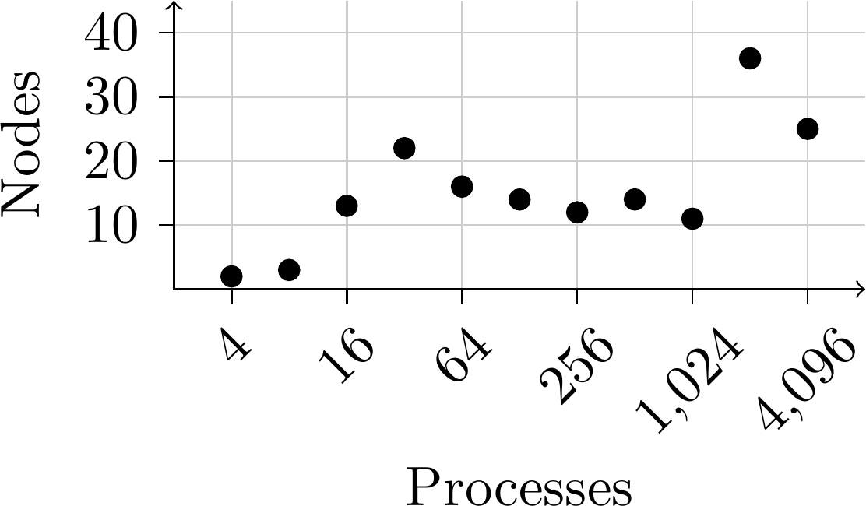
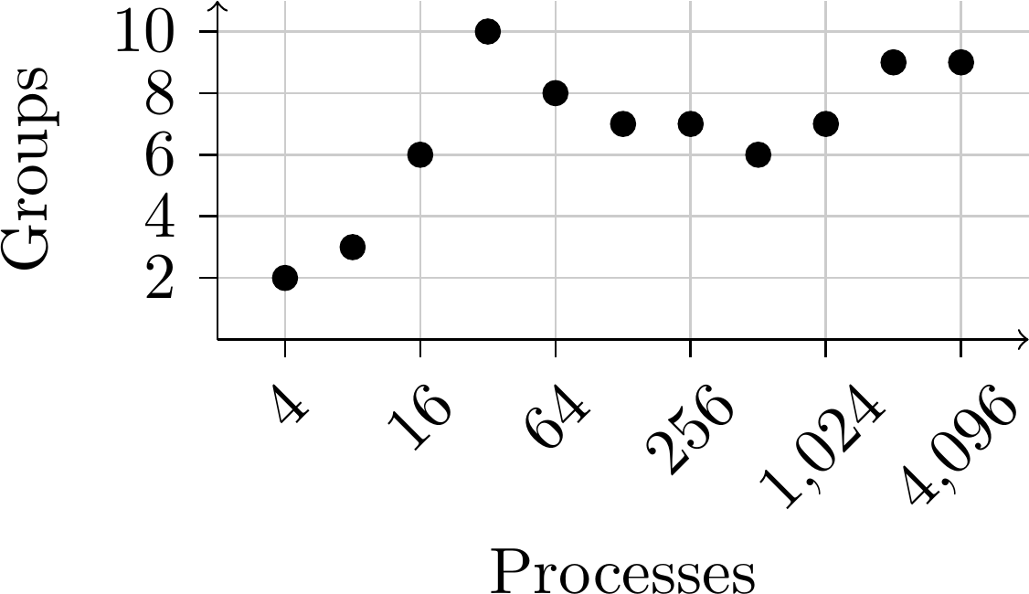
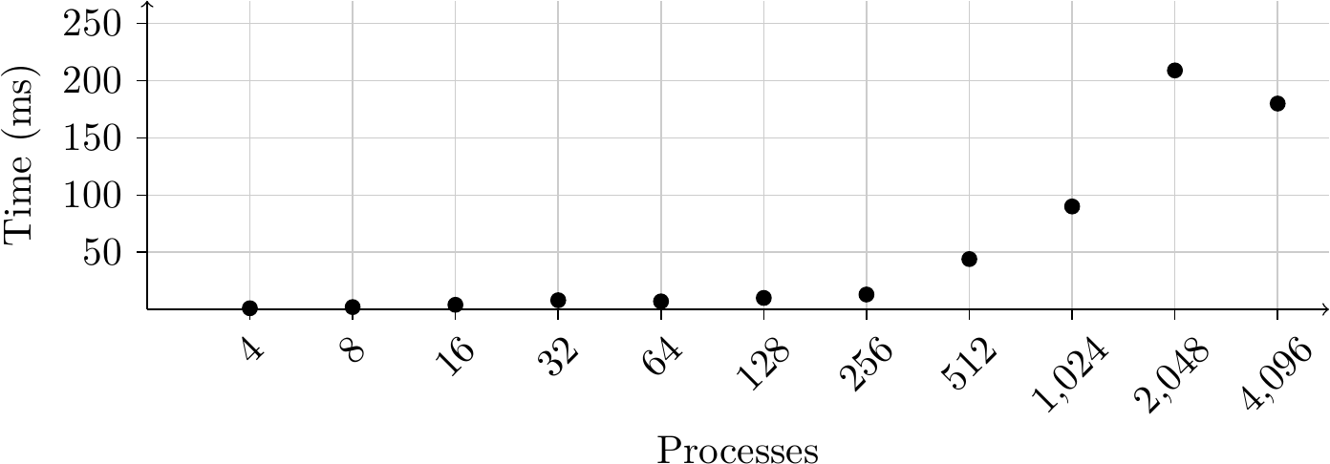
Evaluation > Scalability
AMG2006: Number of nodes, groups and the timing of concept lattice construction and evaluation
Notes:
- „Algebraic Multigrid Solver“
- Lößt Differentialgleichungssysteme
- Guter Fall
- Bis:
- 36 Knoten
- 10 Gruppen
- 209ms
- Linearer Faktor des Einfügen jedes Prozesses dominiert
- Zahlen etwas unstetig weil:
- Unterschiedliche Prozesszahl → Unterschiedliche Aufteilung des Problems auf Prozesse
- ist erwartet
- ((Bis 3.6GB Tracefile Größe))

Slide 21
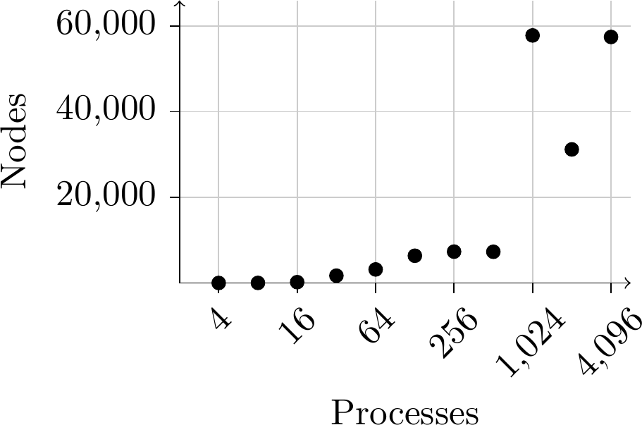
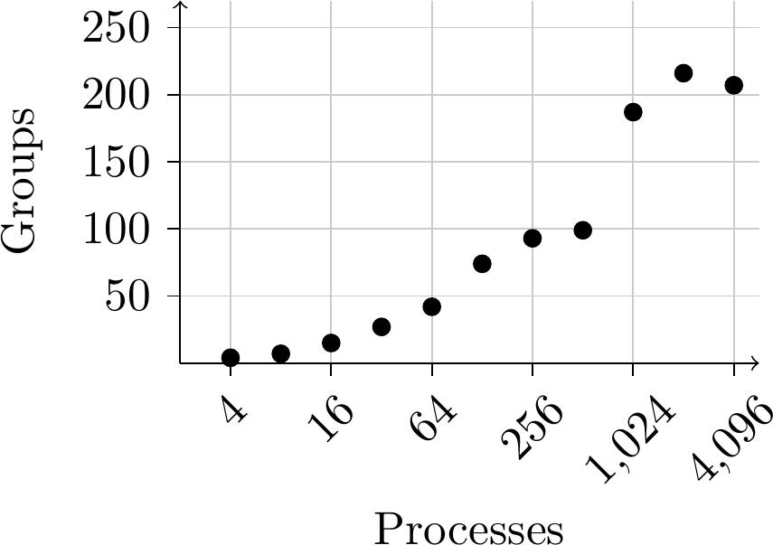
Evaluation > Scalability
ParaDiS: Number of nodes and groups
way too many nodes
[16]
Notes:
- „Parallel Dislocation Simulator“
- Simuliert Festkörper unter Krafteinwirkung
- Simuliert zB wo Risse entstehen, wachsen und aufeinander treffen
- Schlechtester Fall
- Bis:
- 57,814 Knoten
- 216 Gruppen
- ((Similarity Matrix berechnen hat zu lang gedauert))
- ... Entfernen von leeren Knoten nötig
- Meisten Knoten leer → löschen und Kanten weiterführen.
- Geht nicht während des Aufbaus da die Mathematik sich ändert (erklären?)
- Beim Berechnen der similarity matrix aber egal
((- Man koennte Supremums und Infimums zum Berechnen nutzen, aber deren Bestimmung ist aufwendig in der Implementierung ohne Redundanz
- Mit Redundanzen weiss ich nicht))
- ((keine domain decomposition))
- ((Bis 14GB Tracefile Größe))

Slide 22
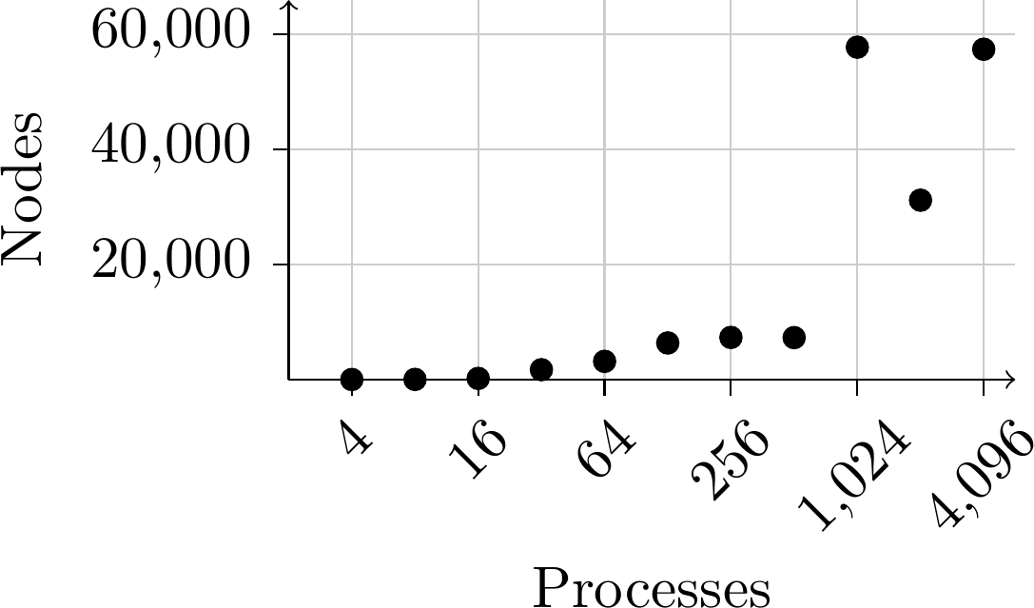
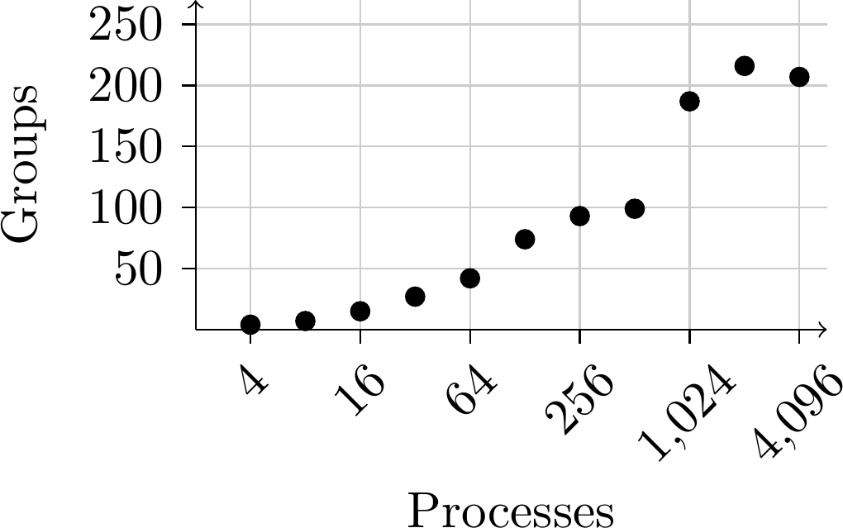
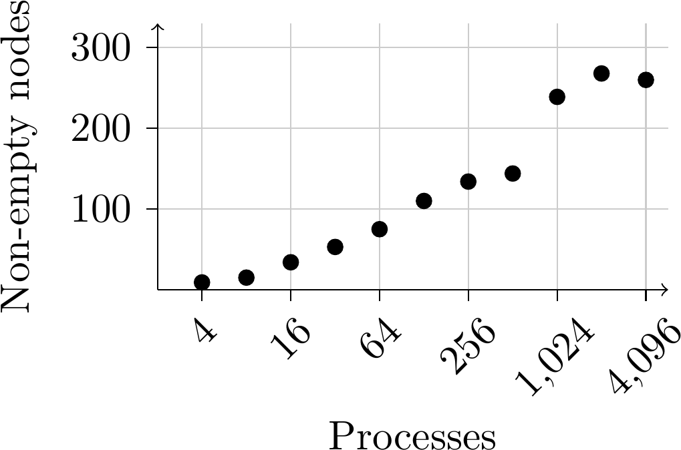
Evaluation > Scalability
ParaDiS: Number of nodes, groups and non-empty nodes
Notes:
- Bis:
- 268 nicht-leere Knoten

Slide 23
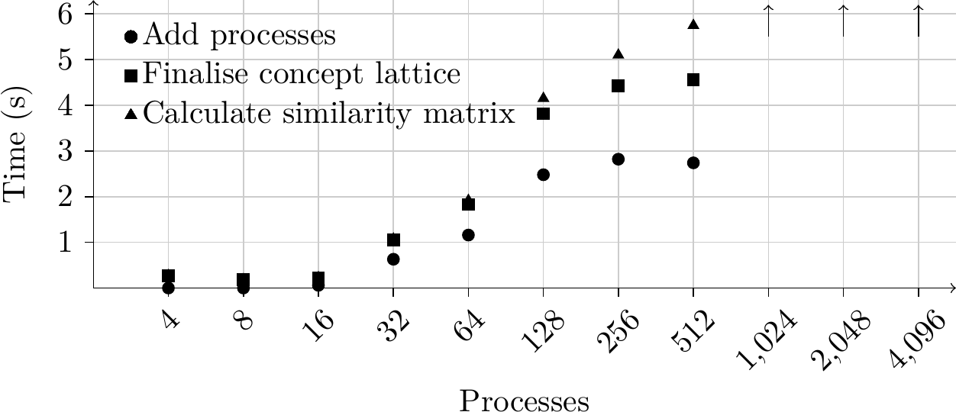
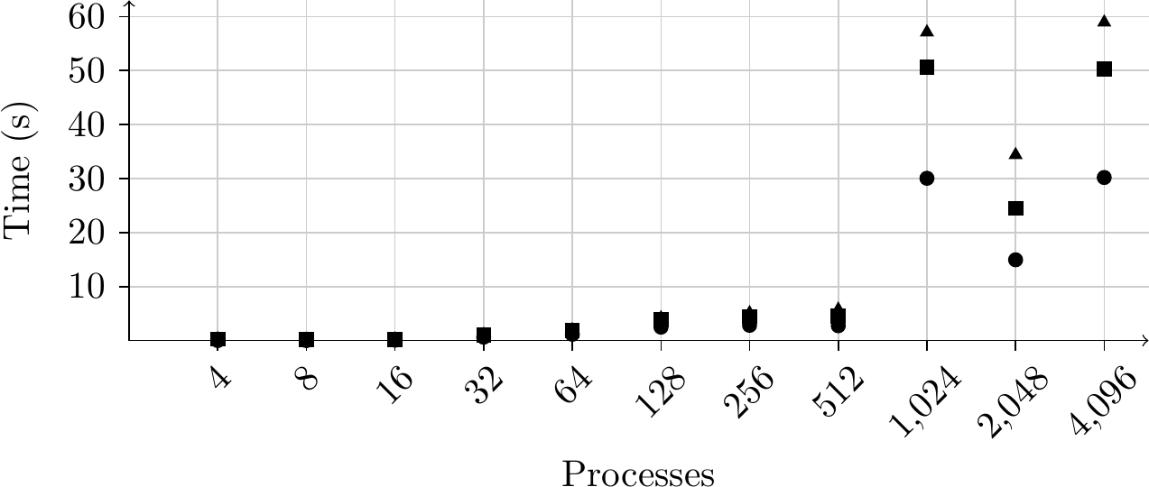
Evaluation > Scalability
ParaDiS: Number of nodes, groups and the timing of concept lattice construction and evaluation
Notes:
- Timing
- Prozesse zum Verband hinzufügen
- Knoten und Prozesse ((und Funktionspaare))
- Finalisierung
- Knoten ((und Funktionspaare))
- Similarity Matrix berechnen
- Gruppen^2 * nicht-leere Knoten
- Bis:
- (1) 30s @1024 -- timing wie Knotenzahl
- (2) 20.5s @1024 (50.5s @1024) -- timing wie Knotenzahl
- (3) 9.9s @2048 (59s @4096) -- timing wie Gruppen/nicht-leere Knoten
- Résumé:
- Viel zu langsam
- Im speziellen wenn man bedenkt, dass es als Vorgruppierung für weiterführende Analyse gedacht ist
- Next: Funktionen statt Funktionsgruppen

Slide 24
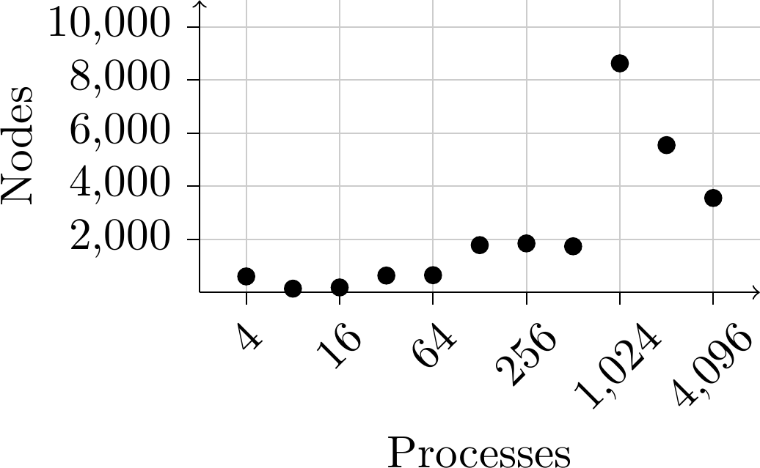
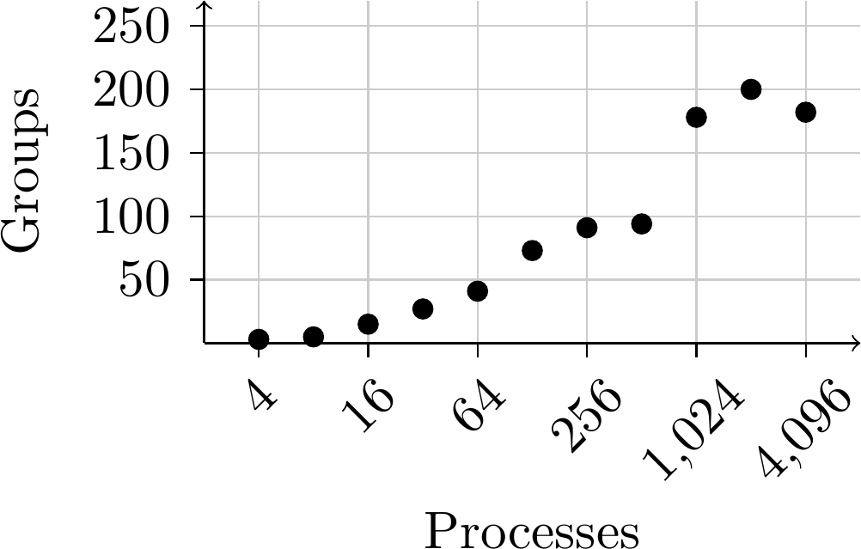
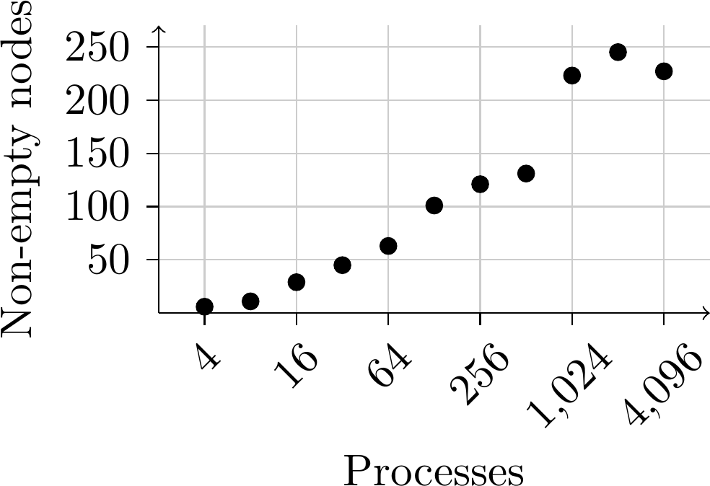
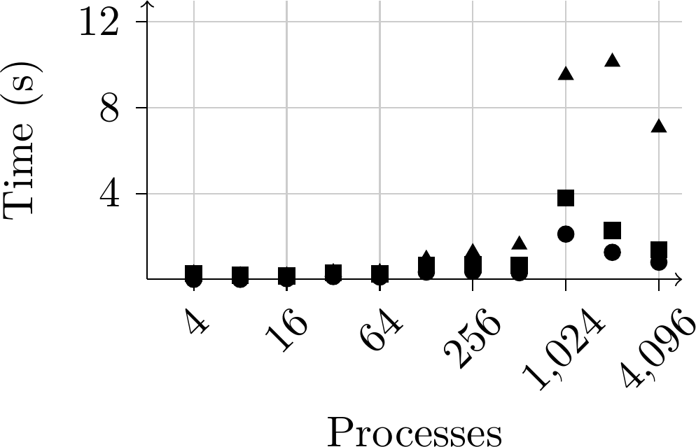
Evaluation > Scalability
ParaDiS: Functions instead of function pairs; Number of nodes, groups and timing
Notes:
- Vergröberung des Clusterings
- Gleiche Prozesse mit Paaren auch gleich mit Funktionen
- Abschwächung des schlechten Verhalten
- Rund:
- 15% Knoten
- kaum weniger nicht-leere Knoten und Gruppen
- auf 1/6 reduzierte Gesamtzeit
- Bis:
- 8,624 Knoten
- 245 nicht-leere Knoten
- 200 Gruppen
- (1) 2.1s @1024
- (2) 1.7s @1024 (3.8s @1024)
- (3) 7.9s @2048 (10.1s @2048)
- Verbesserungsvorschlag 1:
- Filtern von Funktionen die starken Anstieg der Verbandsgröße verursachen (ungelöst. weiter erzählen oder auf diplomarbeit verweisen?)
Alternative:
- Menge der Funktionspaare (pro Prozess) kanonisch machen und hashen
- nur Hash abspeichern
- → gleiche Gleichheiten
- keine Ähnlichkeiten und Hierarchie
- False-positives vermeiden durch kollisionsresistente Hashfunction
- Hoffnung dass es bei größeren Prozessorzahlen aufhört zu steigen → weitere Tests nötig

Slide 25
Evaluation > Scalability
Mostly, programs exhibit regular function call patterns
  Single program multiple data
Exceptions:
  Scheduling
    E.g. CUDA traces with multiple streams
  Simulation of objects in a space through time
    Domain decomposition maps cells to processes
    Objects interact, travel between cells
    Function calls on a process depend on the objects and their state in the assigned cell
    E.g. ParaDiS
  (Dynamic Load Balancing)
The introduced methods are unsuited for these application types
[8-10]
Notes:
- Unterschiedliche Problemgrößen und Prozesszahlen verändern kaum das Verhalten der einzelnen Prozesse
- Fallbacks / Abhilfe wurde in der Arbeit diskutiert
- Diese Art von Programmen sind (bei unseren Nachforschungen) in der Minderheit:
- nur ParaDiS (und vielleicht LULESH) bei 20+ betrachteten Anwendungen
- ?CUDA?
- Bei CUDA Programmen und generell macht es vermutlich Sinn alle Streams zusammenzufassen
- Dann alle zusammengefassten Prozesse mit den normal Methoden analysieren

Slide 26
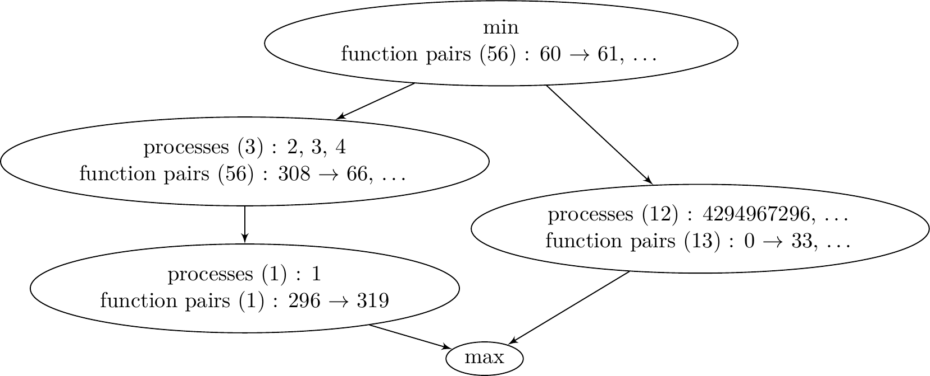
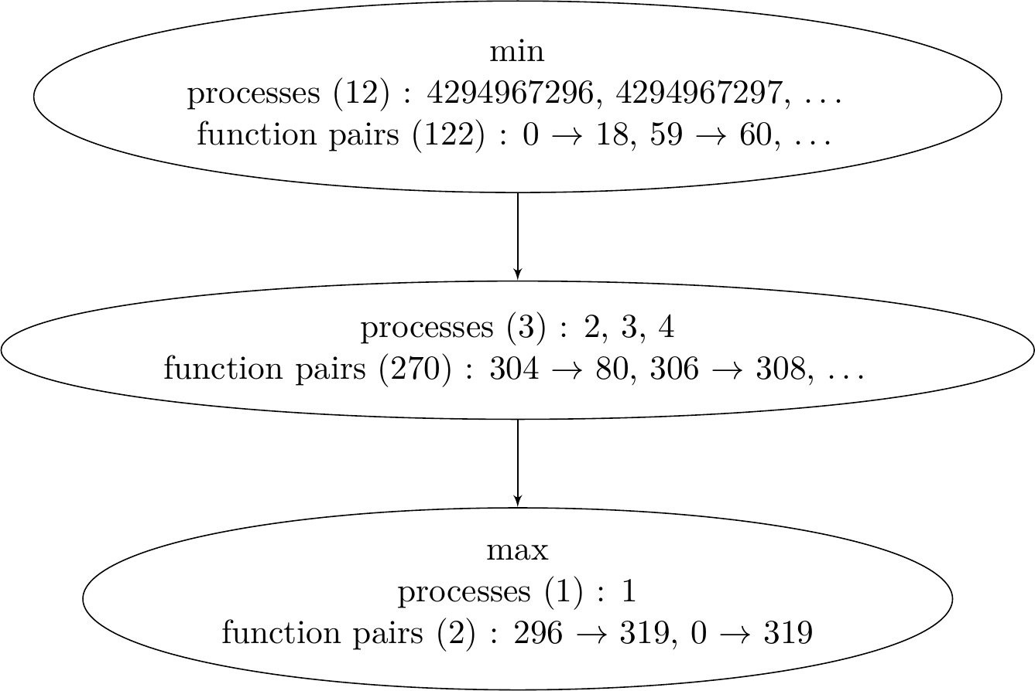
Evaluation > The Subsumption Measure
BT-MZ, 4 processes, 12 threads
  Function pair similarity:
  Function pair subsumption:
[17]
 | P1 | P2, P3, P4 | Threads
P1 | 1 | 0.99 | 0.44
P2, P3, P4 | 0.99 | 1 | 0.45
Threads | 0.44 | 0.45 | 1
 | P1 | P2, P3, P4 | Threads
P1 | 1 | 1 | 1
P2, P3, P4 | 0.99 | 1 | 1
Threads | 0.31 | 0.31 | 1
Notes:
- „block tri-diagonal multi-zone“
- Pseudo-Applikation: flyid dynamics simutlation
- MZ = multi zone = multi-process und multi-thread
- gehört zu den NAS Parallel Benchmarks

Slide 27
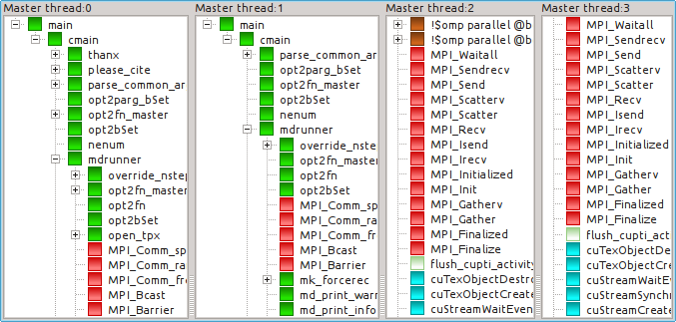
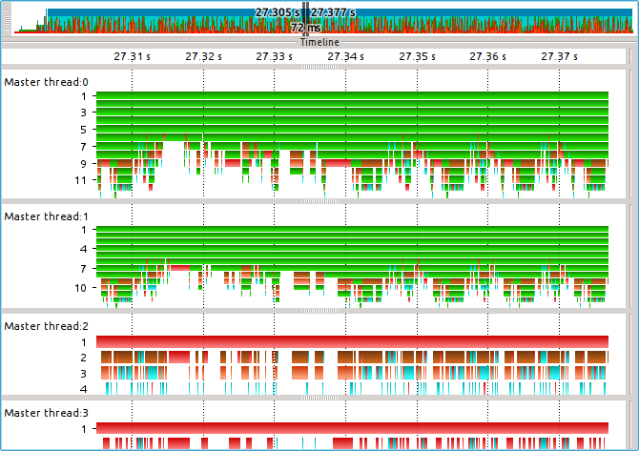
Evaluation > The Subsumption Measure
GROMACS, different levels of recording granularity
[18]
Notes:
- “Groningen Machine for Chemical Simulations”
- Molecular dynamics
- Simuliert Proteine, Lipide, und Nukleinsäuren
- MT 0: alles
- MT 1: weniger
- MT 2: OpenMP, MPI, CUDA
- MT 3: MPI, CUDA
- ((4 Prozesse, (4-1)x5 threads, 4x3 CUDA = 4, 15, 12 = 31))

Slide 28
Evaluation > The Subsumption Measure
GROMACS, different levels of recording granularity
  Function pair subsumption:
    Artifical main function PARALLEL introduced for MT:2, MT:3
  Function subsumption:
 | MT:0 | MT:1 | MT:2 | MT:3
Master thread:0 | 1 | 1 | 0.63 | 0.5
Master thread:1 | 0.73 | 1 | 0.63 | 0.5
Master thread:2 | 0.05 | 0.07 | 1 | 1
Master thread:3 | 0.01 | 0.01 | 0.24 | 1
 | MT:0 | MT:1 | MT:2 | MT:3
Master thread:0 | 1 | 1 | 0.99 | 0.98
Master thread:1 | 0.76 | 1 | 0.99 | 0.98
Master thread:2 | 0.24 | 0.31 | 1 | 1
Master thread:3 | 0.08 | 0.10 | 0.33 | 1
Notes:
-

Slide 29
Conclusion
Developed methods to cluster processes in < 𝓞(n²) steps
  Applicable for most application types
  Works with many set-based similarity metrics
Introduced an auxiliary measure to detect a special class of differences
Demonstrated effectiveness and efficiency of the methods
Showed how the techniques can be used to improve software performance visualisation using two examples (thesis)
Notes:
-

Slide 30
Future Work
Advance the methods
  Customise the lattice creation algorithm for our needs
  Develop mechanisms to reduce the lattice size without losing important function call structure information
Advance the implementation
  Parallelisation
  Fall-backs
  General optimisation
Advance software performance visualisation
  Apply the methods to current visualisations to improve scalability
  Create new visualisations leveraging the structural similarity information
Notes:
-

Slide 31
References
[1] by GadgetsGuy. http://gadgetsguy.deviantart.com/art/Samsung-Galaxy-S5-by-gadguy-454646219. License: CC-BY-SA 3.0
[2] Edward W Forgy. Cluster analysis of multivariate data: efficiency versus interpretability of classifications. Biometrics, 21:768–769, 1965.
[3] Stuart Lloyd. Least squares quantization in PCM. Information Theory, IEEE Transactions on, 28(2):129–137, 1982.
[4] James MacQueen et al. Some methods for classification and analysis of multivariate observations. In Proceedings of the fifth Berkeley symposium on mathematical statistics and probability, volume 1, pages 281–297. California, USA, 1967.
[5] Hugo Steinhaus. Sur la division des corps matériels en parties. Bulletin de l’Académie Polonaise des Sciences, 1:801–804, 1956.
Notes:
-
You did it, woooo!!!

Slide 32
References
[6] Martin Ester, Hans-Peter Kriegel, Jörg Sander, and Xiaowei Xu. A density-based algorithm for discovering clusters in large spatial databases with noise. In Kdd, volume 96, pages 226–231, 1996.
[7] Paul Jaccard. Étude comparative de la distribution florale dans une portion des alpes et du jura. Bulletin de la Société Vaudoise des Sciences Naturelles, 37:547–579, 1901.
[8] Allinea DDT and MAP user guide — viewing stacks in parallel. https://www.allinea.com/user-guide/DDTControllingProgram Execution.html#x8-9600018, January 2015.
[9] Dorian C Arnold, Dong H Ahn, Bronis R De Supinski, Gregory L Lee, Barton P Miller, and Martin Schulz. Stack trace analysis for large scale debugging. In Parallel and Distributed Processing Symposium, 2007. IPDPS 2007. IEEE International, pages 1–10. IEEE, 2007.
[10] CW Johnson, PB Thistlewaite, D Walsh, and M Zellner. Developing monitoring and debugging tools for the AP1000 array multiprocessor. In Proceedings of the Second Fujitsu-ANU CAP Workshop C, volume 1, page C15, 1991.
Notes:
-
You did it, woooo!!!

Slide 33
References
[11] Bernhard Ganter and Rudolf Wille. Formal concept analysis, volume 284. Springer Berlin, 1999.
[12] Dean Van Der Merwe, Sergei Obiedkov, and Derrick Kourie. Addintent: A new incremental algorithm for constructing concept lattices. In Concept Lattices, pages 372–385. Springer, 2004.
[13] J Michalakes, S Chen, J Dudhia, L Hart, J Klemp, J Middlecoff, and W Skamarock. Development of a next generation regional weather research and forecast model. In Developments in Teracomputing: Proceedings of the Ninth ECMWF Workshop on the use of high performance computing in meteorology, volume 1, pages 269–276. World Scientific, 2001.
[14] ASC Sequoia benchmark codes – AMG. https://asc.llnl.gov/sequoia/benchmarks/#amg, January 2015.[13]
[15] Amos Tversky. Features of similarity. Psychological Review, 84(4):327–352, 1977.
Notes:
-
You did it, woooo!!!

Slide 34
References
[14] Vasily Bulatov, Wei Cai, Jeff Fier, Masato Hiratani, Gregg Hommes, Tim Pierce, Meijie Tang, Moono Rhee, Kim Yates, and Tom Arsenlis. Scalable line dynamics in ParaDiS. In Proceedings of the 2004 ACM/IEEE conference on Supercomputing, page 19. IEEE Computer Society, 2004.
[17] David H Bailey, Eric Barszcz, John T Barton, David S Browning, Russell L Carter, Leonardo Dagum, Rod A Fatoohi, Paul O Frederickson, Thomas A Lasinski, Rob S Schreiber, et al. The NAS parallel benchmarks. International Journal of High Performance Computing Applications, 5(3):63–73, 1991.
[18] David Van Der Spoel, Erik Lindahl, Berk Hess, Gerrit Groenhof, Alan E Mark, and Herman JC Berendsen. GROMACS: fast, flexible, and free. Journal of computational chemistry, 26(16):1701–1718, 2005.
Notes:
-
You did it, woooo!!!

Slide 35
References
[19] Andreas Knüpfer, Holger Brunst, Jens Doleschal, Matthias Jurenz, Matthias Lieber, Holger Mickler, Matthias S. Müller, and Wolfgang E. Nagel. The Vampir Performance Analysis Tool-Set. In Tools for High Performance Computing, pages 139–155. Springer, 2008.
Notes:
-
You did it, woooo!!!

Slide 36
Thank You!
Notes:
-
You did it, woooo!!!

